Slide 1

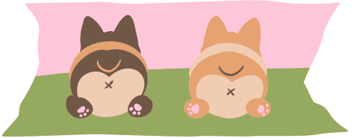



CHÀO MỪNG CÁC EM ĐẾN VỚI BUỔI HỌC NGÀY HÔM NAY

Slide 2




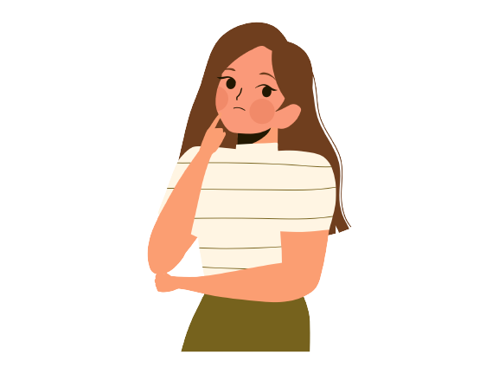
KHỞI ĐỘNG
Hãy chia sẻ về một lần em bị căng thẳng. Khi đó em đã làm gì?

Slide 3

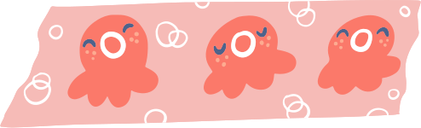



BÀI 6: ỨNG PHÓ VỚI TÂM LÍ CĂNG THẲNG

Slide 4
NỘI DUNG BÀI HỌC
1. Các tình huống gây căng thẳng và biểu hiện của cơ thể khi bị căng thẳng
2. Tìm hiểu nguyên nhân và ảnh hưởng của tâm lí căng thẳng
3. Tìm hiểu cách ứng phó tích cực khi bị căng thẳng

Slide 5


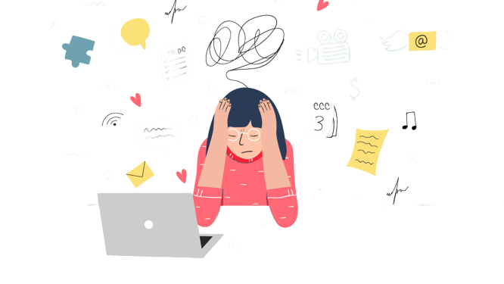
1. Các tình huống gây căng thẳng và biểu hiện của cơ thể khi bị căng thẳng

Slide 6
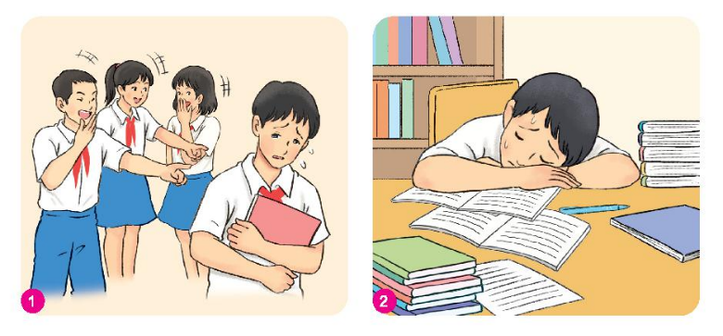

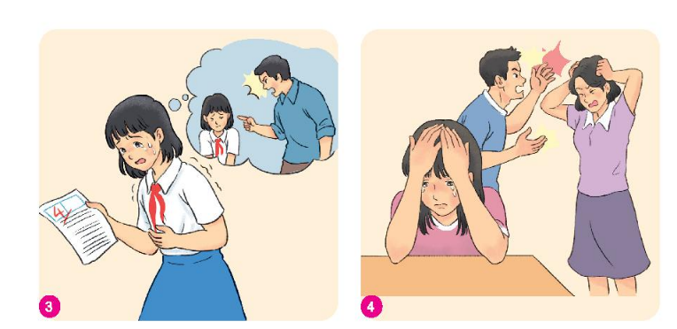
HOẠT ĐỘNG CẶP ĐÔI
Em hãy nêu những tình huống gây căng thẳng cho các bạn trong mỗi bức tranh trên.

Slide 7


Bạn bị nói xấu, tẩy chay nên cảm thấy buồn phiền, lo lắng.
Bạn bị mệt mỏi do có quá nhiều bài tập, kiến thức cần ôn tập.

Slide 8

Bạn bị điểm kém và lo lắng, căng thẳng vì sợ bố mắng.
Bạn cảm thấy sợ hãi khi bố mẹ cãi nhau.

Slide 9

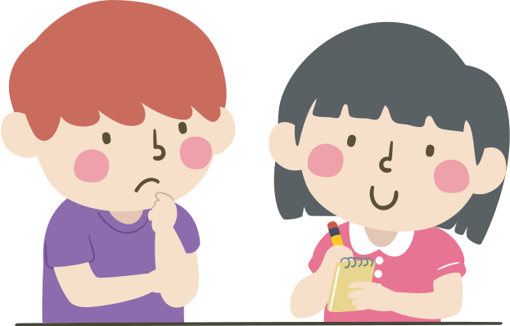

Các tình huống gây căng thẳng
- Thay đổi chỗ ở, tài chính gia đình, kì vọng của gia đình, áp lực học tập, các mối quan hệ bạn bè như bị tẩy chay, bị bắt nạt,...
- Các tình huống đến từ bên trong như:
Sự thay đổi cơ thể, sức khoẻ có vấn đề.
Tâm lí tự ti, suy nghĩ tiêu cực, có nhận thức chưa đúng về bản thân.
…

Slide 10

Các tình huống gây căng thẳng
Liên hệ thực tế: Theo em, ngoài các tình huống đã nêu, còn có những tình huống nào khác gây tâm lí căng thẳng cho học sinh?

Slide 11
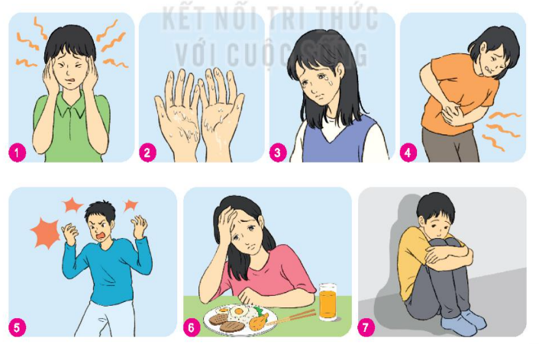

Em hãy nêu biểu hiện của cơ thể khi gặp tâm lí căng thẳng được mô tả trong mỗi bức tranh

Slide 12
Đổ mồ hôi tay
Khóc, buồn bã
Đau đầu
Đau bụng
Thu mình, tự cô lập bản thân
Tức giận, la hét
Chán ăn, bỏ ăn

Slide 13


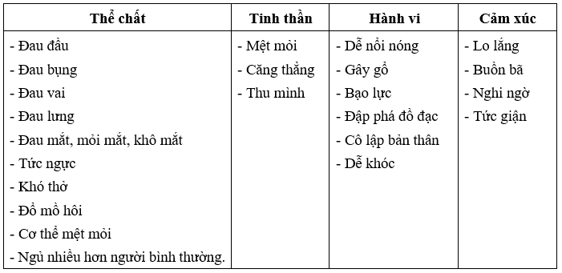
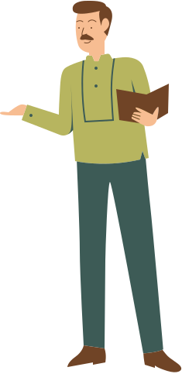

Em hãy xếp các biểu hiện của cơ thể khi bị căng thẳng vào một trong bốn nhóm: (1) Thể chất, (2) Tinh thần, (3) Hành vi, (4) Cảm xúc

Slide 14
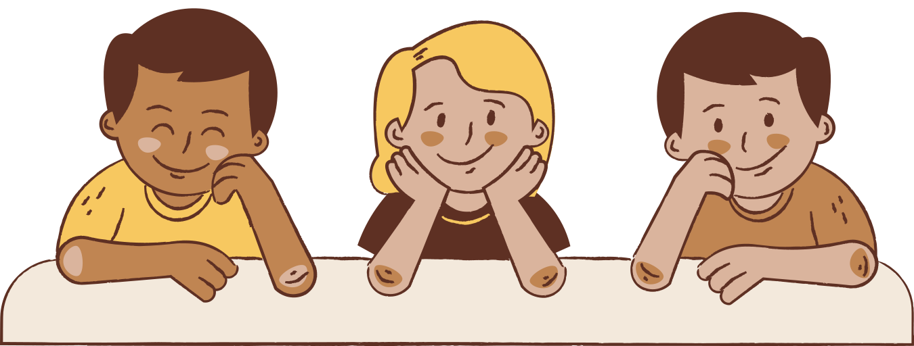
2. Tìm hiểu nguyên nhân và ảnh hưởng của tâm lí căng thẳng

Slide 15

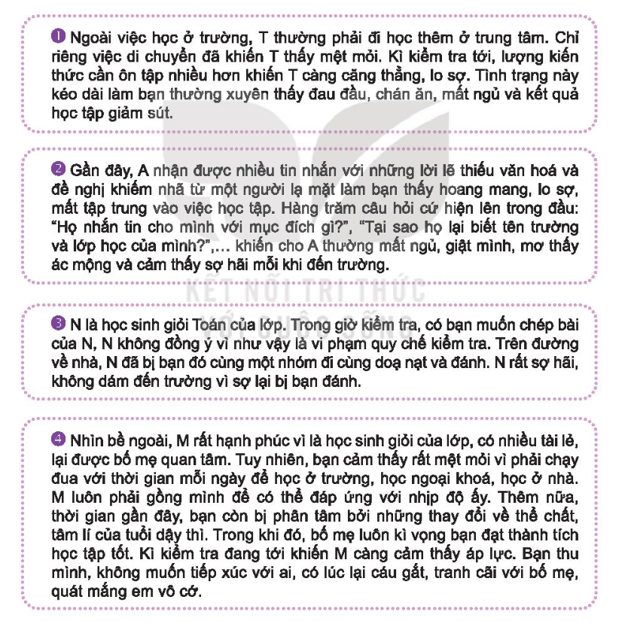
HOẠT ĐỘNG NHÓM
Chia lớp thành 4 nhóm.
Thảo luận và trả lời câu hỏi:
Em hãy nêu nguyên nhân gây ra tâm lí căng thẳng và ảnh hưởng của tâm lí đó đến các bạn trong trường hợp trên.

Slide 16

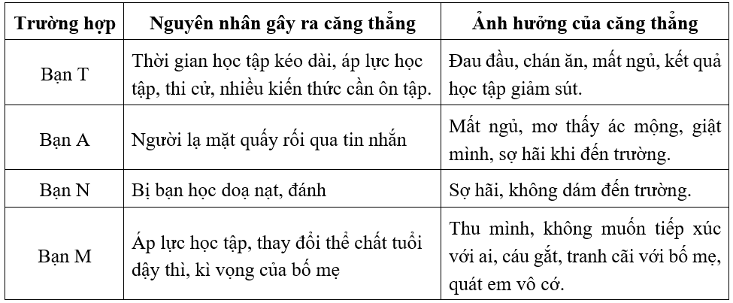


Nguyên nhân gây ra tâm lí căng thẳng và ảnh hưởng của tâm lí đó đến các bạn trong trường hợp SGK đưa ra:

Slide 17



Những nguyên nhân gây ra tâm lí căng thẳng cho học sinh
Nguyên nhân từ bên ngoài:
Hoàn cảnh sống, hoàn cảnh gia đình.
Áp lực học tập, kì vọng của gia đình.
Các mối quan hệ bạn bè,…
Nguyên nhân từ bản thân học sinh:
Tâm lí tự ti, suy nghĩ tiêu cực, lo lắng thái quá.
Các vấn đề về sức khoẻ, ngoại hình cơ thể, so sánh bản thân với người khác,...

Slide 18
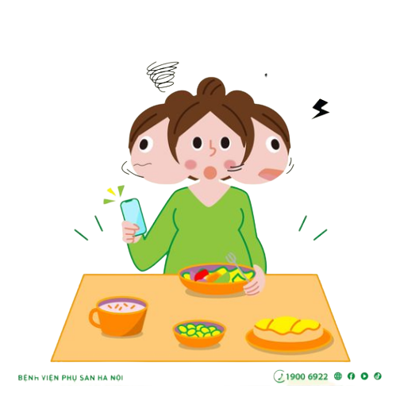
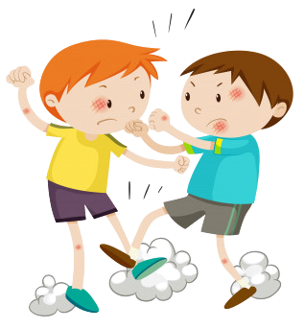
Những nguyên nhân gây ra tâm lí căng thẳng cho học sinh
Những ảnh hưởng của tâm lí căng thẳng đến cuộc sống và việc học tập của học sinh:
Ảnh hưởng tiêu cực đến cuộc sống hằng ngày và sự phát triển cơ thể của học sinh.
Một số ảnh hưởng thường thấy: kết quả học tập giảm sút, mất tập trung, đau nhức cơ thể, suy giảm trí nhớ, cáu gắt, bạo lực...
Nộp bài tập về nhà chưa nhỉ?

Slide 19
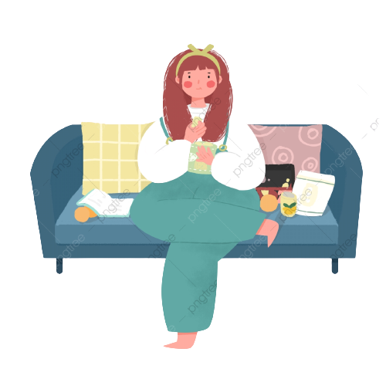
3. Tìm hiểu cách ứng phó tích cực khi bị căng thẳng

Slide 20
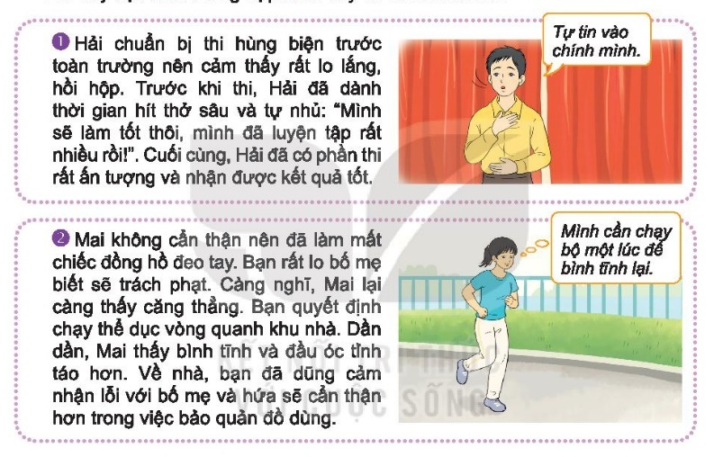
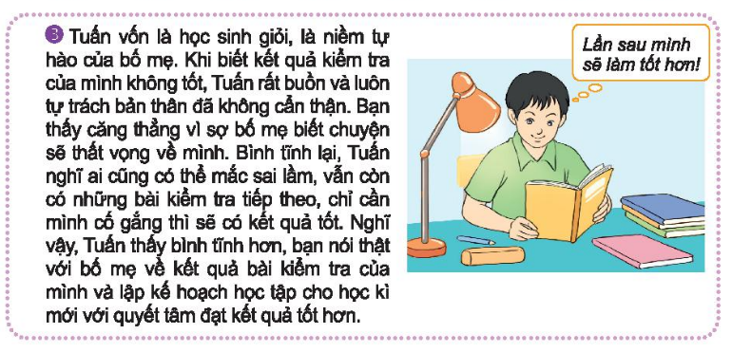
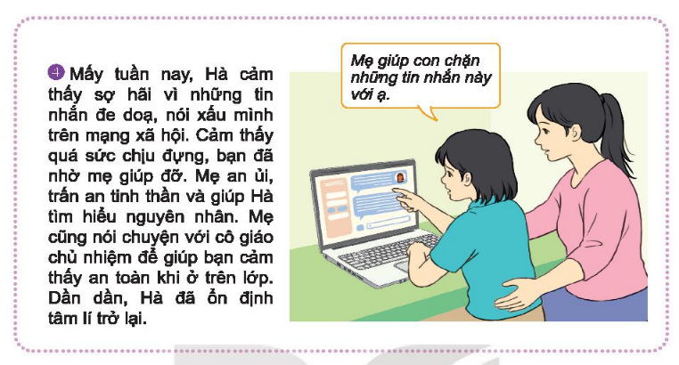
Cách ứng phó của các bạn trong từng tình huống căng thẳng như thế nào? Kết quả ra sao?

Slide 21

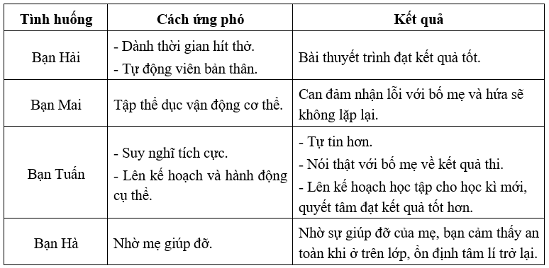


Cách ứng phó của các bạn trong từng tình huống căng thẳng của các bạn Hải, Mai, Tuấn, Hà và tác dụng của cách ứng phó đó:

Slide 22

Cách ứng phó tích cực khi bị căng thẳng
Nghe nhạc thư giãn, tiếp xúc với thiên nhiên.
Tham gia các hoạt động cộng đồng, trò chuyện, chia sẻ với bạn bè, anh chị em, người thân.
Tìm kiếm và phát triển sở thích: đọc sách, vẽ tranh, chơi nhạc cụ, tập thể thao,...

Slide 23

KẾT LUẬN
- Căng thẳng tâm lí là tình trạng mà con người cảm thấy khi phải chịu áp lực về tinh thần, thể chất.
- Những người trải qua mức độ căng thẳng tâm lí cao hoặc căng thẳng trong một thời gian dài có thể gặp các vấn đề về sức khoẻ tinh thần và thể chất.
- Một số biểu hiện của cơ thể khi bị căng thẳng: mệt mỏi, chán ăn, khó ngủ, đau đầu,...
- Nguyên nhân gây ra căng thẳng có thể đến từ những tác động bên ngoài.

Slide 24
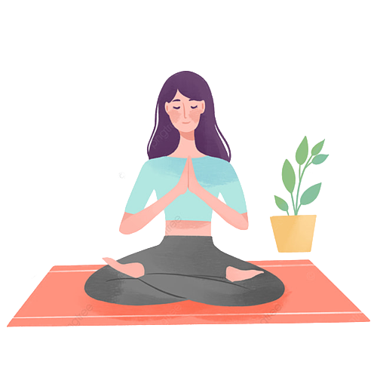
KẾT LUẬN
- Tâm lí căng thẳng gây ảnh hưởng tiêu cực đến việc học tập, cuộc sống hằng ngày và sự phát triển của cơ thể.
- Khi bị căng thẳng, em cần:
Nhận diện được những biểu hiện cơ thể và cảm xúc của bản thân.
Tìm hiểu nguyên nhân gây ra căng thẳng.
Đưa ra cách ứng phó tích cực.

Slide 25



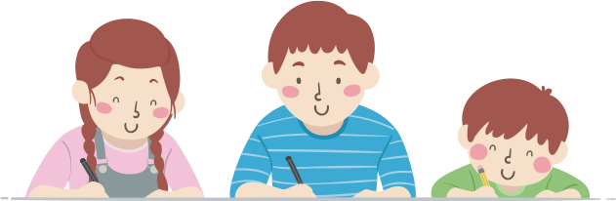


LUYỆN TẬP

Slide 26
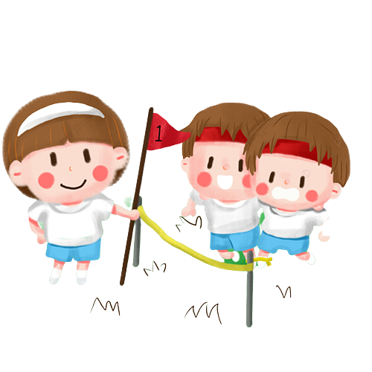

BÀI TẬP 1: Trò chơi “TIẾP SỨC”
Chia lớp thành hai nhóm đội.
Thành viên các nhóm lần lượt nêu lên một tình huồng gây căng thẳng cho học sinh trong cuộc sống.
Nhóm nào kể được nhiều tình huống hơn sẽ thắng cuộc.

Slide 27

Một số tình huống gây căng thẳng cho học sinh trong cuộc sống
- Tình huống nảy sinh từ mối quan hệ bạn bè, trường lớp: nói xấu, tẩy chay, bắt nạt, bạo lực học đường,...
- Tình huống liên quan đến việc học tập: bài tập về nhà nhiều, các kì thi, thuyết trình trước đông người,...
- Tình huống từ gia đình: cha mẹ cãi vã, li hôn, tài chính gia đình sa sút, chuyển nhà, mất người thân,...
- Tình huống từ bên trong: sức khoẻ kém, thay đổi cơ thể trong độ tuổi dậy thì, ngoại hình, so sánh bản thân với người khác, tâm lí tự ti, suy nghĩ tiêu cực,...

Slide 28


BÀI TẬP 2
Hãy viết lại những suy nghĩ, lời nói tiêu cực sau đây thành những suy nghĩ, lời nói tích cực:
a) Mình không thể chấp nhận được lỗi lầm đó.
b) Chẳng ai quan tâm đến mình.
c) Bạn bè không thích chơi với mình.
d) Mình làm gì cũng thất bại.
e) Mình học thế này thì sẽ thi trượt mất.

Slide 29
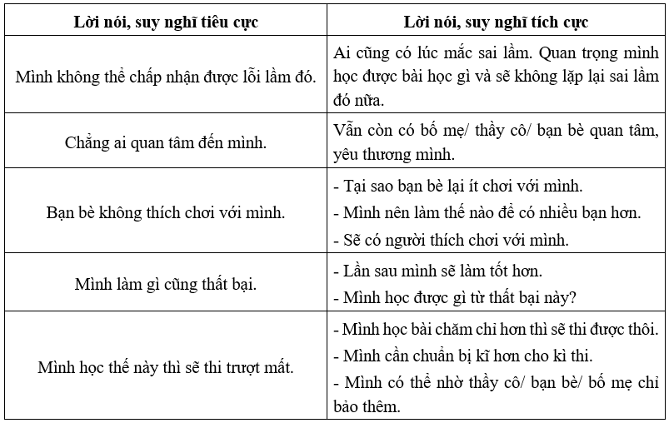

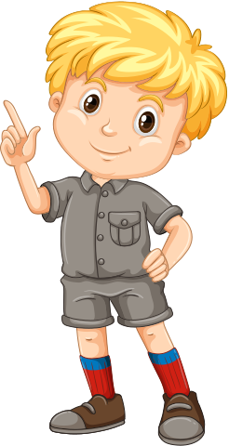
BÀI TẬP 2

Slide 30

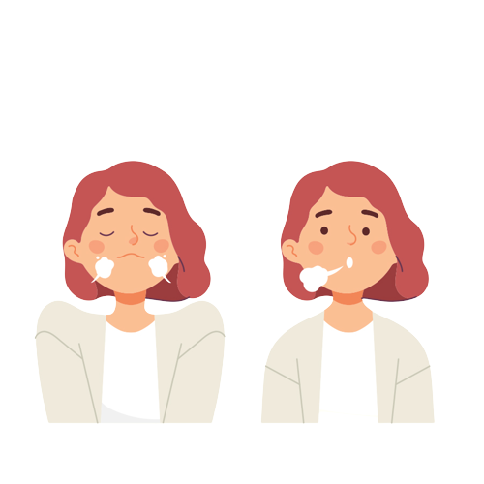
BÀI TẬP 3
Tập thở
Ngồi trên ghế, thẳng lưng, thả lỏng cơ bắp, hai bàn chân vuông góc đặt trên mặt đắt, tay đặt trên đùi.
Hít vào bằng mũi tối đa để mở rộng lồng ngực, sau đó thở ra từ từ bằng miệng, môi chúm lại, giống như thổi sáo.
Hít vào nhẹ nhàng và đếm trong đầu chậm 1, 2, đến 2 thì thở ra, đếm trong đầu chậm 1, 2, 3, 4 (Thời gian thở ra dài gấp đôi thời gian hít vào).
Khi hít thở, không cần gắng sức mà chỉ cần hít sâu và thở ra vừa sức.
Lặp đi lặp lại trong khoảng 3 đến 5 phút.

Slide 31

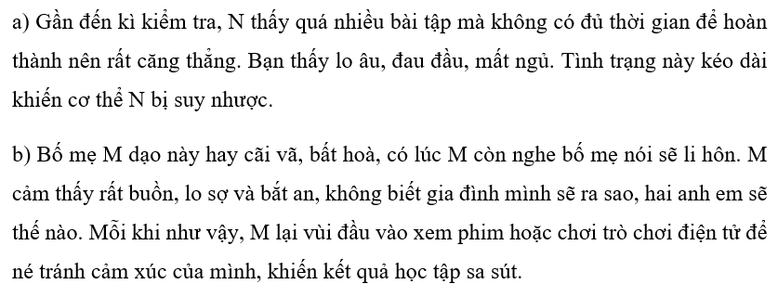

BÀI TẬP 4
Đọc trường hợp dưới đây và trả lời câu hỏi:

Slide 32

BÀI TẬP 4
Biểu hiện nào cho thấy hai bạn N và M đang bị căng thẳng?
Nguyên nhân gây căng thẳng cho các bạn là gì? Nêu hậu quả của sự căng thẳng đó?
Theo em, N và M nên làm gì để thoát khỏi trường hợp đó?
Nội dung | Đối với N | Đối với M
Biểu hiện căng thẳng
Nguyên nhân
Hậu quả
Cách ứng phó

Slide 33


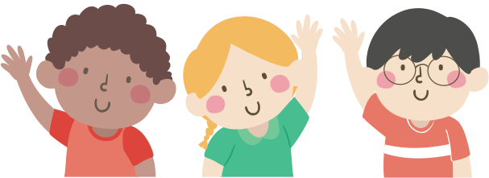
BÀI TẬP 4
Nội dung | Đối với N | Đối với M
Biểu hiện căng thẳng
Nguyên nhân
Hậu quả
Cách ứng phó
Lo âu, đau đầu, mất ngủ
Buồn, lo âu, sợ hãi, bất an
Quá nhiều bài tập, không đủ thời gian để hoàn thành
Bố mẹ thường xuyên cãi vã, bất hòa
Cơ thể bị suy nhược
Kết quả học tập sa sút
Tập hít thở, vận động cơ thể, suy nghĩ tích cực, tăng cường dinh dưỡng, trao đổi với bố mẹ, thầy cô.

Slide 34
VẬN DỤNG

Slide 35

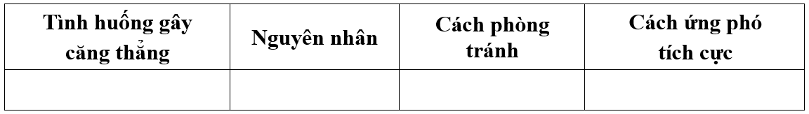

1. Em hãy viết lại những tình huống thường gây căng thẳng cho bản thân, từ đó tìm ra nguyên nhân, lập kế hoạch phòng tránh để không bị rơi vào những tình huống này và cách ứng phó tích cực nếu vẫn gặp những tình huống đó.

Slide 36
1. Em hãy viết lại những tình huống thường gây căng thẳng cho bản thân, từ đó tìm ra nguyên nhân, lập kế hoạch phòng tránh để không bị rơi vào những tình huống này và cách ứng phó tích cực nếu vẫn gặp những tình huống đó.
2. Em hãy cùng các bạn trong nhóm xây dựng và biểu diễn một vở kịch ngắn về tâm lí căng thẳng của học sinh và cách ứng phó với tâm lí căng thẳng.

Slide 37

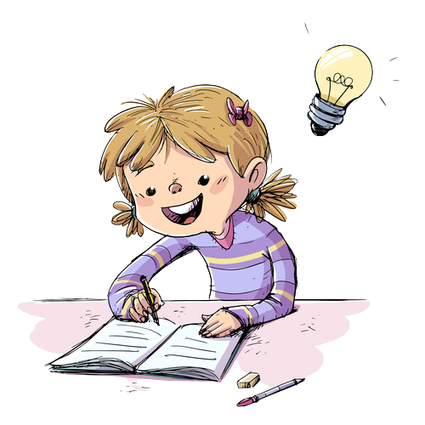

HƯỚNG DẪN VỀ NHÀ
Ôn lại kiến thức đã học.
Làm bài tập của Bài 6 – SBT Giáo dục công dân 7.
Tìm hiểu trước Bài 7: Phòng, chống bạo lực học đường.

Slide 38


CẢM ƠN CÁC EM ĐÃ LẮNG NGHE BÀI GIẢNG

